Slide 1
TEORI
BELAJAR
KOGNITIF
Inovasi Pembelajaran Pertemuan 4

Slide 2
MIND MAPS
P
PENGERTIAN TEORI BELAJAR KOGNITIF
G
TEORI KOGNITIF GESTALT (MARX WERTHEIMER)
K
TEORI MEDAN KOGNITIF (KURT LEWIN)
J
TEORI PERKEMBANGAN KOGNITIF (JEAN PIAGET)
J
TEORI DISCOVERY LEARNING (JEROME S. BRUNER)
R
TEORI BELAJAR (ROBERT M. GAGNE)
D
TEORI BELAJAR BERMAKNA (DAVID P. AUSUBEL)

Slide 3
PENGERTIAN TEORI
BELAJAR KOGNITIF

Slide 4
TEORI BELAJAR KOGNITIF
Teori belajar yang melibatkan proses berfikir secara komplek dan
mementingkan proses belajar. Istilah “cognitive” berasal dari kata
cognition artinya adalah pengertian, mengerti.

Slide 5
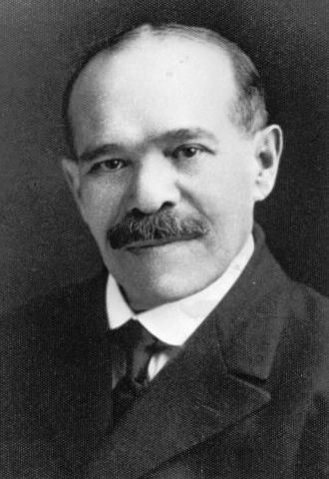
TEORI KOGNITIF GESTALT
(MARX WERTHEIMER)

Slide 6
TEORI KOGNITIF GESTALT
MARX WERTHEIMER
Teori belajar Gestalt (Gestalt Theory) ini lahir di Jerman tahun 1912 dipelopori
dan dikembangkan oleh Max Wertheimer (1880 – 1943) yang meneliti tentang pengamatan terhadap apa yang sering kita alami tetapi bukan merupakan bagian dari
sensasi.

Slide 7
Hukum Gestalt
1
2
3
Proximity
Symmetry
Good Continuation
Objek yang berdekatan satu sama laian cenderung mengelompok
Semakin mirip objek mereka semakin mengelompok
Objek yang membentuk garis sambung cednderung mengelompok
Kedekatan
Kesamaan
Kesinambungan

Slide 8
Selain Marx, juga muncul nama tokoh lain yang mendukung teori Gestalt
Insight Learning
1. Wolfgang Kohler
2. Kurt Kofka
Percobaan dengan simpanse bernama Sultan.
Tingkat kejelasan dan kemaknaan terhadap apa yang diamati dalam situasi belajar akan lebih meningkatkan kemampuan belajar seseorang daripada menggunakan hukuman atau ganjaran

Slide 9
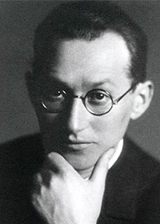
TEORI BELAJAR MEDAN KOGNITIF
(KURT LEWIN)

Slide 10
TEORI BELAJAR MEDAN KOGNITIF(KURT LEWIN)
Setiap individu berada dalam suatu medan kekuatan yang bersifat psikologis, yang disebut
Ruang Hidup atau Life Space
Motif Kegiatan
Hambatan
Tujuan

Slide 11
Pengembangan Teori Gestalt Dalam Pembelajaran
Purposive Behavior
Transfer dalam Belajar
Perilaku harus berkaitan dengan tujuan yang akan dicapai
Pemindahan pola pola perilaku dalam pembelajaran tertentu ke situasi yang lain
Life Space
Insight
Perilaku individu berkaitan dengan lingkungan
Kemampuan mengenali keterkaitan unsur unsur dalam suatu objek / peristiwa
Meaningful Learning
Unsur unsur yang terkait menunjang insight dalam pembelajaran

Slide 12
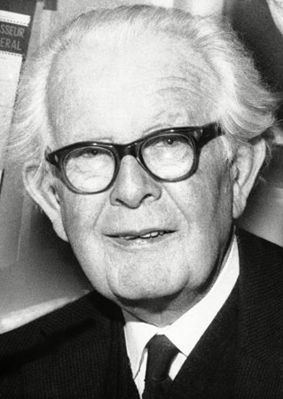
Teori Perkembangan Kognitif ( Jean Piaget )

Slide 13
Teori Perekembangan Kognitif
( Jean Piaget )
Menurut Piaget, setiap
anak mengembangkan
kemampuan berpikirnya
menurut tahapan yang
teratur
Proses yang didasarkan atas mekanisme biologis perkembangan sistem saraf.
Semakian tambah usianya maka akan meningkat juga kemampuannya
Operasional Konkret
11- ~
Sensori Motori
2-7
Tahun
7-11
Tahun
0-2
Tahun
Operasional
Formal
Pra-operasional

Slide 14
Langkah Pembelajaran Piaget
1
Menentukan tujuan pembelajaran
2
Memilih materi pembelajaran
3
Menentukan topik topik yang dipelajari
4
Menentukan kegiatan belajar sesuai topik
5
Mengembangkan metode pembelajaran
6
Melakukan penilaian proses dan hasil belajar siswa

Slide 15
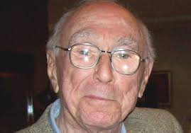
TEORI DISCOVERY
LEARING
(JEROME S. BRUNER)

Slide 16
TEORI DISCOVERY LEARNING
(JEROME S. BRUNER)
Belajar dengan menemukan, yang artiya siswa tidak diberikan batasan untuk belajar dan memecahkan masalah agar tingkat kemajuan berpikir anak meningkat
Peran guru yaitu memunculkan rasa ingin tahu dan meminimalkan kegagalan belajar agar
dapat relevan dengan kebutuhan siswa

Slide 17
Perkembangan Intelektual Bruner
Enactive
symbolic
Iconic
Enaktif
Simbolik
Belajar tenatang dunia melalui aksi aksi dan respon terhadap objek
Ikonik
Mempu menggambarkan sesuatu dalam bentuk istilah yang abstrak
Belajar menggunakan gambar gambar dan media visual bverbal

Slide 18
Langkah Pembelajaran Bruner
1
Menentukan tujuan pembelajaran
2
Mengidentifikasi karakteristik siswa
3
Memilih materi pembelajaran
4
Menuntukan topik yang dipelajrai secara induktif
5
Mengembangkan bahan bahan belajar
6
Mengatur topik topik pelajaran dari sederhana ke kompleks
7
Melakukan penilaian proses dan hasil belajar siswa

Slide 19
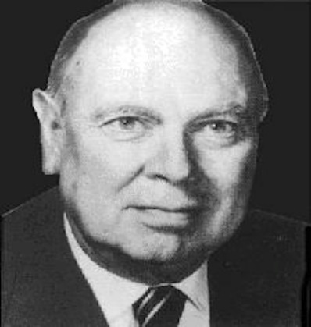
TEORI BELAJAR
(ROBERT M. GAGNE)

Slide 20
TEORI BELAJAR (ROBERT M. GANGE
PER
LAKUAN
PEMEROLE
HAN
MOTIVASI
PEMA
HAMAN
GENERALI
SASI
REVIEW
PENYIMPA
NAN
FEEDBACK
Proses penerimaaan informasi untuk diolah sehingga menghasilkan keluaran dalam bentuk
hasil belajar
FASE BEMBELAJARAN MENURUT ROBERT

Slide 21
9 PERISTIWA PEMBELAJARAN
Gain
Attention
Inform Learner
Of objective
Stimulate recall of information
Present information
Provide
Guidance
Elicif
Perfomance
Provide
feedback
Asses
performance
Enhance
Retention
and Transfer

Slide 22
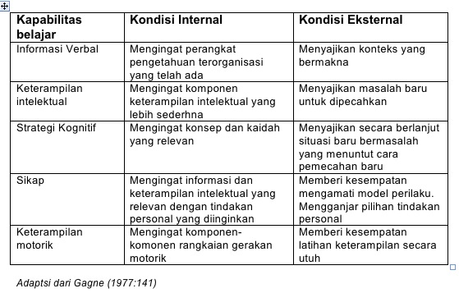
Taksonomi Hasil Belajar Gagne

Slide 23
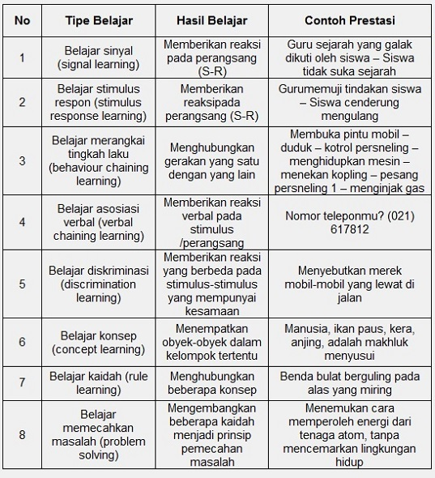
Tabel 9 Peristiwa Pembelajaran
Gagne dalam Bingkai Lima Jenis Hasil
Belajar

Slide 24
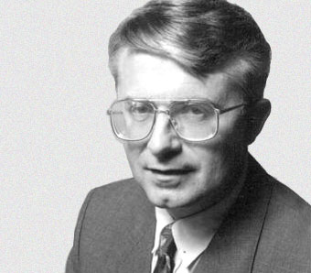
TEORI BELAJAR
BERMAKNA
( DAVID P. AUSUBEL )

Slide 25
TEORI BELAJAR BERMAKNA
( DAVID P. AUSUBEL )
Teori Subsumsi
Advance Organizer
Menjalin suatu materi baru, kedalam struktur kognitif seseorang.
Pembelajaran mental yang bertujuan mambantu siswa dalam mengintregasikan pengetahuan baru

Slide 26
Kelebihan
Teori Belajar Kognitif
Kelebihan
Menjadikan siswa lebih kreatif dan mandiri.
Membantu siswa memahami bahan belajar secara lebih mudah
lebih bisa mengkreasikan hal-hal baru yang belum ada
Metode kognitif ini mudah untuk diterapkan dan juga telah banyak diterapkan pada
pendidikan di Indonesia

Slide 27
Kekurangan Teori Belajar Kognitif
Kekurangan
lebih menekankan pada kemampuan ingatan peserta didik, dan kemampuan ingatan
memperhatikan cara peserta didik dalam mengeksplorasi atau mengembangkan pengetahuan dan cara-cara peserta didiknya dalam mencarinya
Teori tidak menyeluruh untuk semua tingkat pendidikan
Sulit di praktikkan khususnya di tingkat lanjut
Beberapa prinsip seperti intelegensi sulit dipahami dan
pemahamannya masih belum tuntas.
Dalam menerapkan metode pembelajran kognitif perlu diperhatikan kemampuan peserta didik untuk mengembangkan suatu materi

Slide 28
Thank you
Your Attention

